Slide 1
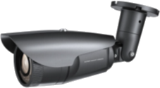

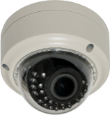




さぁ始めよう！
6,000円/月からの防犯対策
レンタル契約で、お手頃・安心施工
防犯抑止力に効果抜群
おすすめパック
～ Full HD カメラ４台 標準工事セット ～
防 犯 カ メ ラ
録 画 装 置
標 準 工 事 費
防水・暗視機能
屋外でも使用可能
コンパクト
簡単操作
安心・安全
プロが工事
Full HD カメラ ４台
（組み合わせ自由）
録画機（２TB）
１台
標準取付工事込み
Full HD カメラ４台 標準工事セット
250,000円～ （税別）
※レンタル契約の条件は、
最低５年契約です。
レンタルなら！
初期費用はもちろん
レンタルの月額費用は
０円
6,000円～
豊富なカメラ工事実績 アフターメンテナンス無償 防犯設備士在中
相談・お見積無料！ お気軽にお問合せ下さい！
株式会社レフォルマ
AVシステム事業部
〒466-0829
名古屋市昭和区向山町1-10
TEL：052-734-7383
FAX：052-734-7319
MAIL：bouhan@reforma-co.jp
WEB：http://reforma.jp/company/
防犯カメラ販売の「レフォルマ」

